Slide 1

大模型系列之智能体
大模型与智能体
ZOMI

Slide 2
关于大模型系列
内容背景
LLM + AI Agent：大模型遇到智能体
具体内容
AI Agent 组成介绍：LLM + 记忆 + 规划 + 工具
AI Agent 规划手段： Task Decomposition 与 Self Reflection
AI Agent 热门应用：交互式 Agent、自动化 Agent 与多模态 Agent
AI Agent 问题与挑战： Agent 的问题、Agent 的局限性

Slide 3
欣赏视频吧
《头号玩家》
《她》

Slide 4
AI Agent 大爆发
2023 年各类智能体纷纷发布
3月21日，Camel 发布：通过角色扮演自主AI智能体来解决给定的任务
3月30日，AutoGPT 发布：根据任务设定自动地分阶段推进执行，并最终给出结果
4月3日，BabyAGI 发布：人工智能驱动的任务管理系统
4月7日， Smallville 西部小镇发布：斯坦福 25 个 AI 智能体相互交流
9月5日，ChatDev 发布：清华创建一个由多智能体协作运营的虚拟软件公司
5月27日， Voyager发布：英伟达 AI 智能体自主写代码，游戏中全场景终身学习
8月9日，OlaGPT 发布：首个模拟人类认知的思维框架
10月29日，MetaGPT 发布： 实现多智能体通信，智能体也能轻松狼人杀

Slide 5
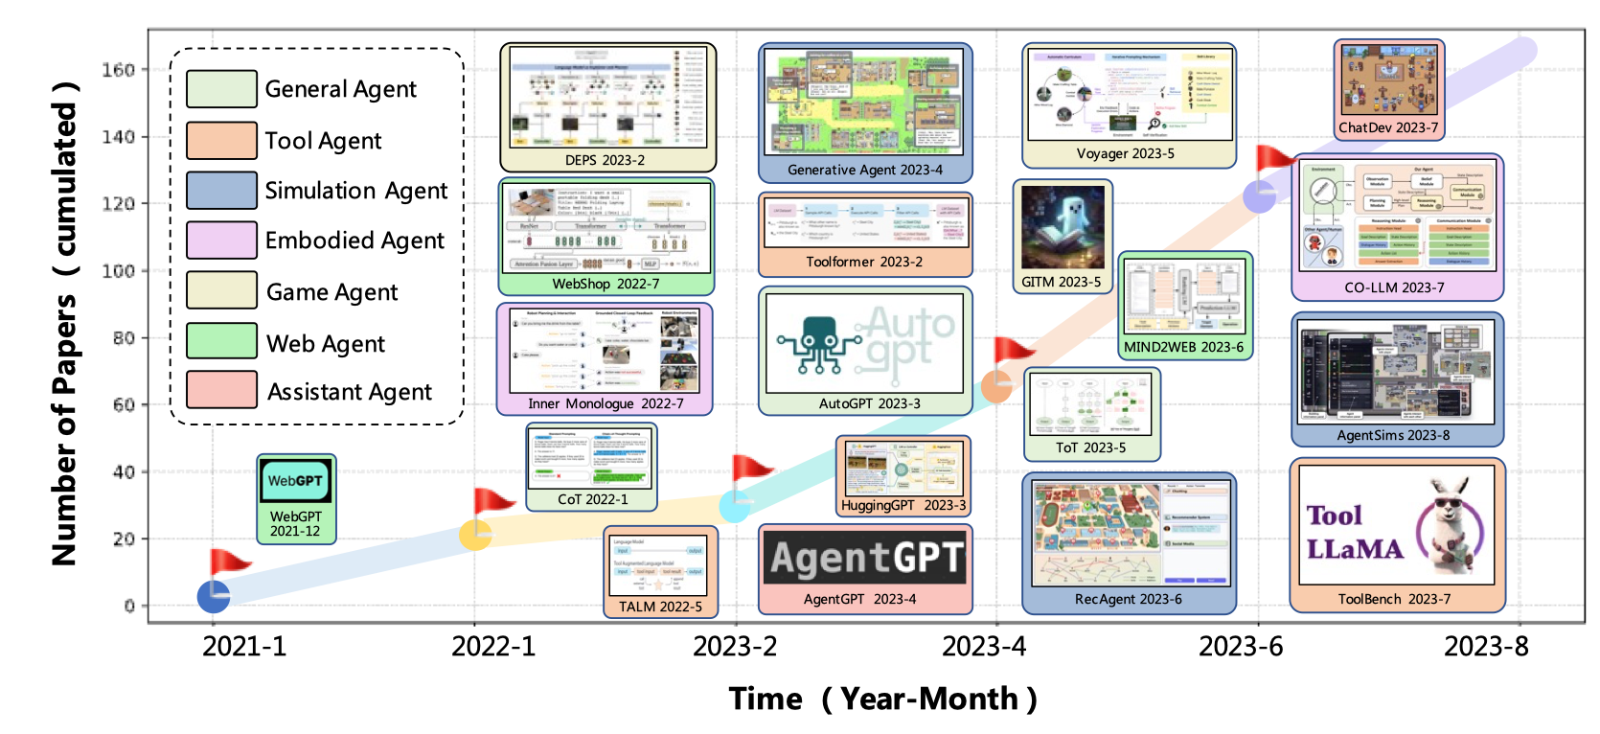

Slide 6
1. LLM & Agent

Slide 8
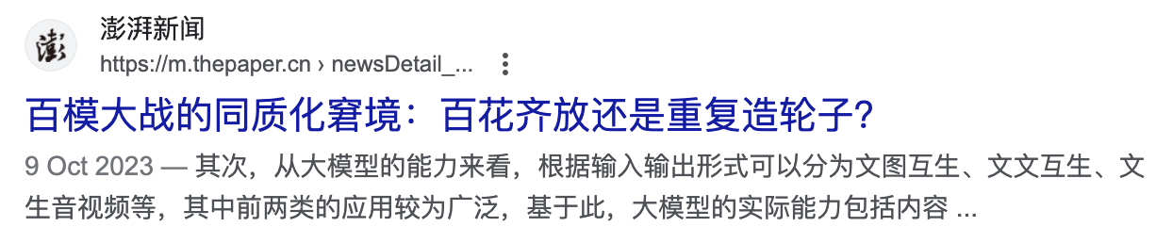
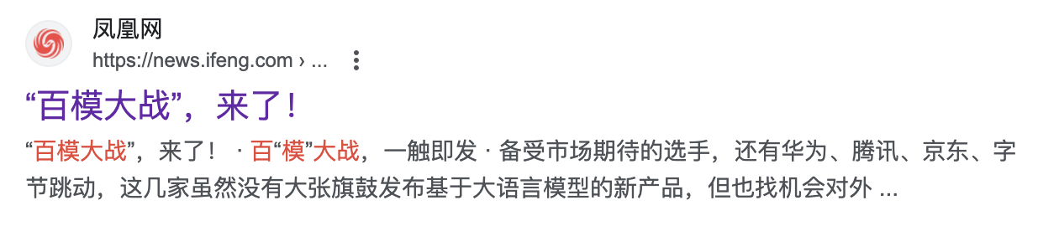
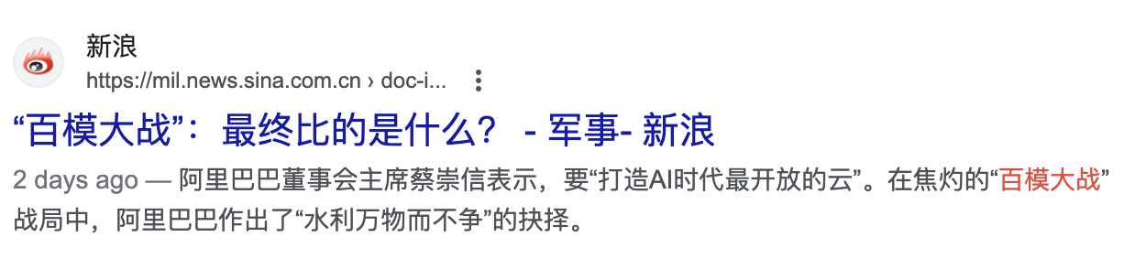
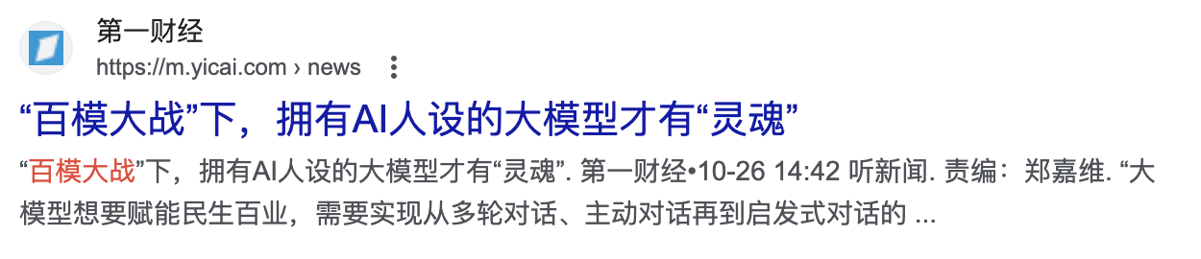
LLM to AGI 通用人工智能
LLM 初期，对其能力边界还没有清晰认知，以为 LLM 是通向 AGI 的路径，即：LLM to AGI

Slide 9
LLM 回顾
大语言模型（LLM）只能响应用户的查询指令，实现一些生成任务，比如写故事、生成代码等。

Slide 11
从 LLM 到 LAM
AutoGPT 和 BabyAGI 等项目为代表的大动作模型（Large-Action Models / Large-Agent Models， LAM ）将 LLM 作为 Agent 的中心，将复杂任务进行分解，在每个子步骤实现自主决策和执行。

Slide 12
LLM to AI Agent to AGI
Times later，LLM 既有问题并不能直接到达 AGI，但是借助一个/多个 Agent 可以有望实现通往 AGI 的道路：将最重要的“任务规划” 交由 LLM。即：
LLM to AI Agent to AGI

Slide 13
What is Agent？
Much Like RL（Reinforcement Learning）

Slide 14
What is Agent？
给定特性的目标 AI Agent，Agent 能够自己创建任务、完成任务、创建新任务、重新确定任务列表的优先级、完成新的顶级任务，并循环直到达到目标。
Agent 让 LLM 具备目标实现能力，并通过自我激励循环来实现给定的目标。即：Agent = LLM + Planning + Feedback + Tool use。

Slide 15
What is Agent？
Agent 让 LLM 具备目标实现能力，并通过自我激励循环来实现给定的目标。即：
Agent = LLM + Planning 计划+ Tool use 执行 + Feedback 纠正偏差

Slide 16
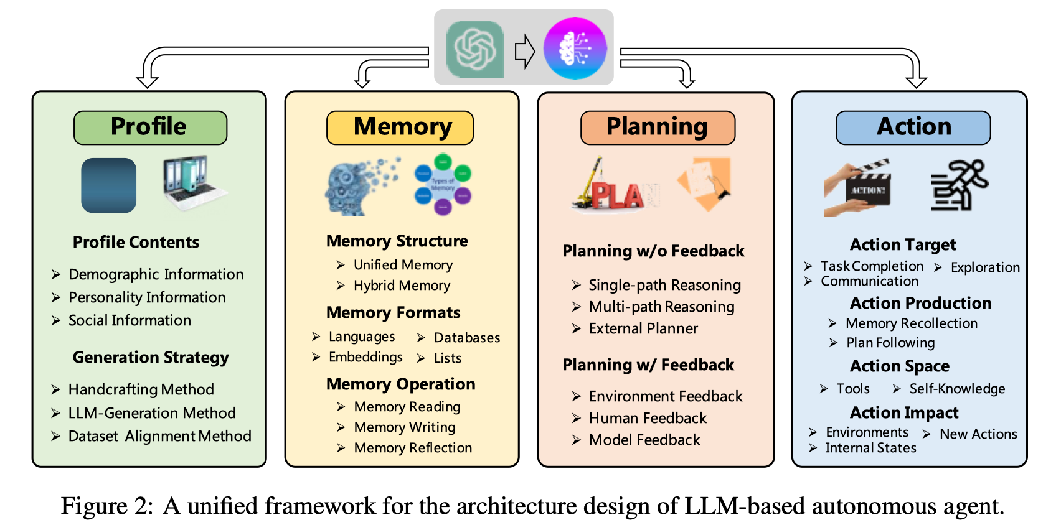

Slide 17
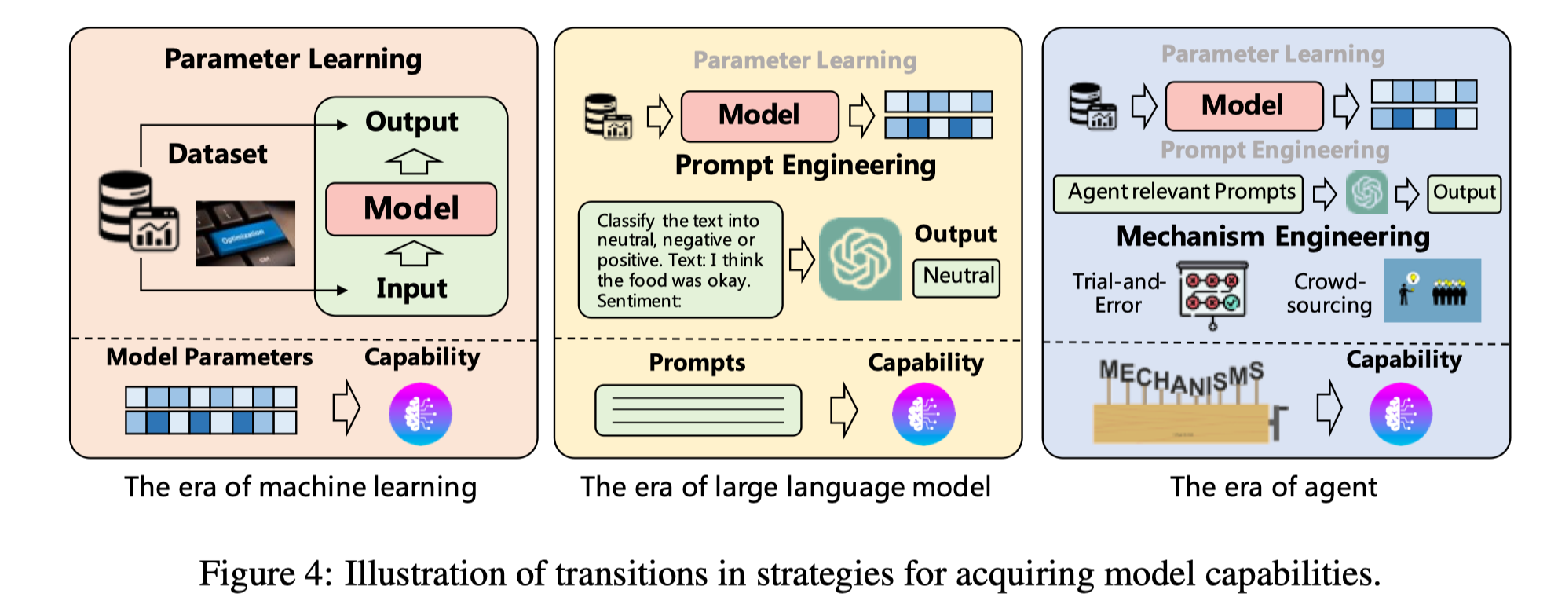
从 LLM 到 LAM

Slide 18
2. 多模态 & Agent

Slide 19
AGI的未来？
人类通过与三维的这是世界交互才能学到 。不一定需要 AI Agent 具备人形，但一定会通过多模态能力来感知、理解和自主探索世界。
——《西部世界》
越来越多的科学家认为 多模态智能体将是 AI 的未来。
——《Bahrckd ydhcc》

Slide 20
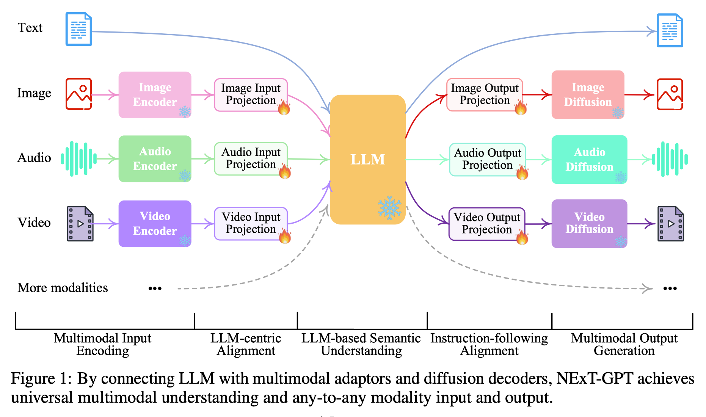
多模态
目前多模态模型结构大同小异，以 LLM 作为为核心，在多模态输入和输出侧分别加上 encoder 和 diffusion 生成模型。
Encoder 把图片、音频和视频编码 LLM 所能理解的向量；Diffusion 根据 LLM 输出，生成图片、音频和视频。

Slide 21
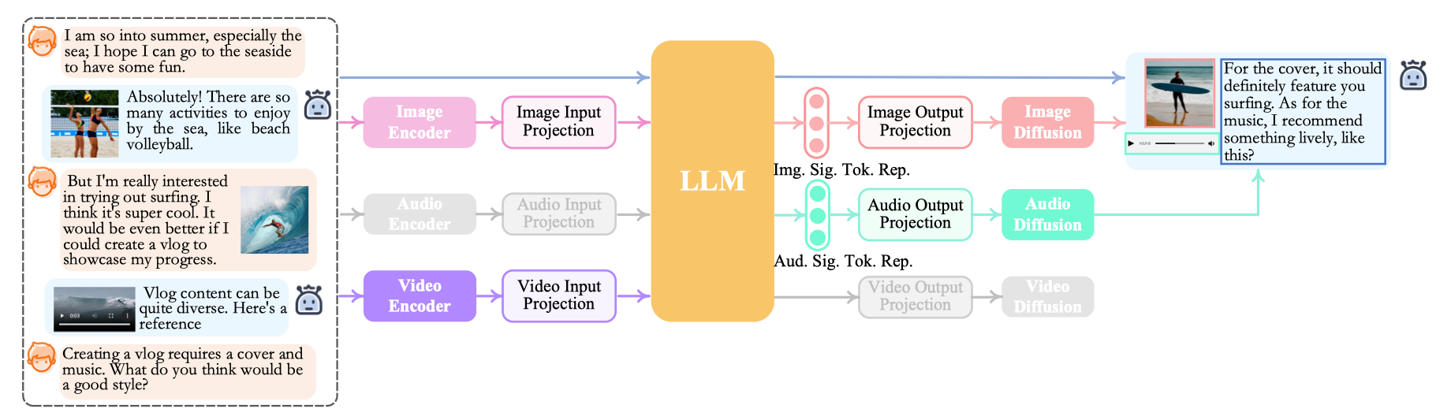
多模态训练过程
LLM 和 Encoder 间训练 Projection Layer，作为图像、音频和视频输入到 LLM 之间的映射关系；
LLM 和 Diffusion 间训练 Projection Layer，作为 LLM 输出到图像、音频和视频输出之间的映射关系。
LLM 外挂 LoRA 用来实现指令微调 Instruction Tuning，把多模态的输入输出数据输入，让 LLM 学会在多模态间进行转换（如输入图片和文字描述的问题，输出文字回复）。

Slide 22
Question？
为什么 LLM 大模型火起来，甚至众多科学家想通过 LLM + Agent 走向AIG。而多模态大模型的实际效果不好呢？

Slide 23
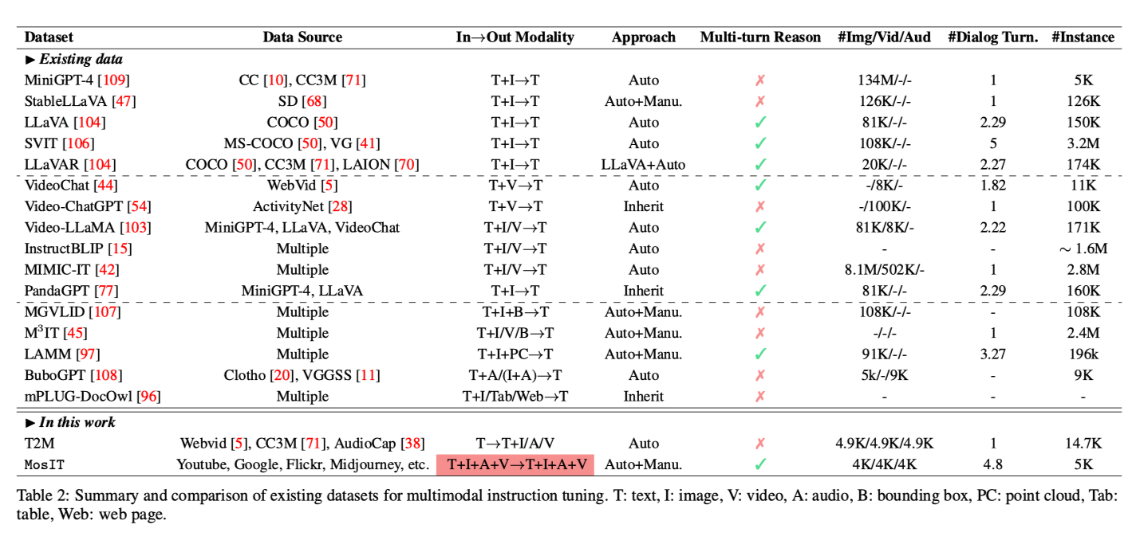
多模态大模型的未来
技术上靠谱多模态大模型很有可能是类 Next-GPT 结构，但其训练方式绝对不是 Instruction Tuning，而是在预训练阶段使用大量的图片、语音、文字甚至视频的多模态语料进行端到端的训练。

